Slide 1
MÉDICAMENT INTELLIGENT
Scénario F2B506
ALVAREZ ETCHEVERRY Florencia
ATADIA Javier
CHHIM Tiffany
FENG Cong
LI Qian
MAO Yuan
MONIN Maxime
YANG Tianshu

Slide 2
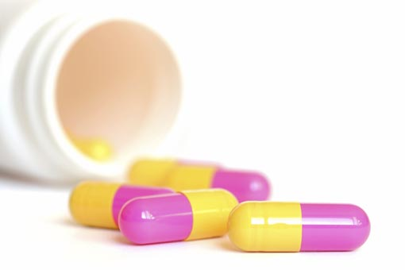
FONCTIONS
Aide aux personnes âgées
Notification à la personne âgée
Instructions à travers des enceintes
Contrôle des médicaments
Lecteur et tags RFID
Communication avec les personnes âgées du voisinage
Par réseau social (Twitter)
Score médicaments et petit concours

Slide 3


SCÉNARIO
Cas d’utilisation
Une personne âgée, Mark, doit prendre des médicaments tous les jours à 10h
A 10h, les enceintes (assistant vocal) dans la maison préviennent Mark
Un lecteur RFID placé dans le tiroir à médicaments vérifie que Mark prend les bons médicaments
L’assistant vocal fournit des instructions à Mark en conséquence :
La quantité à prendre s’il a pris la bonne boîte
La bonne boîte s’il a pris la mauvaise
Quand Mark a bien pris ses médicaments, son score est mis à jour et un tweet est automatiquement envoyé depuis son compte pour informer son entourage.
Bonjour Mark !

Slide 4
ARCHITECTURE
Éléments principaux
Tag RFID dans chaque boîte de médicaments
Lecteur RFID dans le tiroir à médicaments
Ordinateur serveur
Traitement des données RFID
Point de contrôle UPnP
Analyse sémantique
Envoi de tweet
Web Services

Slide 5
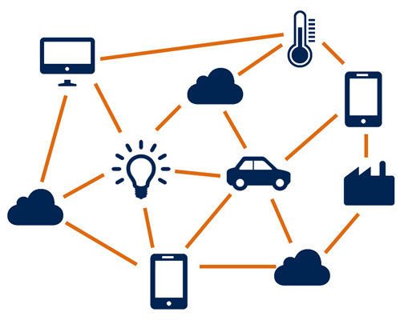


CARACTÉRISTIQUES
Internet des objets
Objets communicants
Protocole UPnP
Web social
Communication sur réseau social
Echange avec d’autres personnes âgées
Web sémantique
Ontologie adaptée à chaque patient
Spécifie les conditions de prise
Vérifier si les bons médicaments ont été pris

Slide 6


Extension du Web Social
Compétitition pour la prise des médicaments entre personnes âgées :
Rend l’action plus ludique
Leur donne envie de suivre leur prise
Les relie et ouvre l’échange
Emulation compétitive et amusante
Système proposé :
Un score pour chaque participant
Le participant gagne des points s’il prend son médicament à temps
Les participants sont regroupés dans des Cercles
Actions bonus au sein d’un Cercle
Compétition mais aussi coopération
Récompense mensuelle à celui qui a le meilleur score
2000 pts
1000 pts

Slide 7
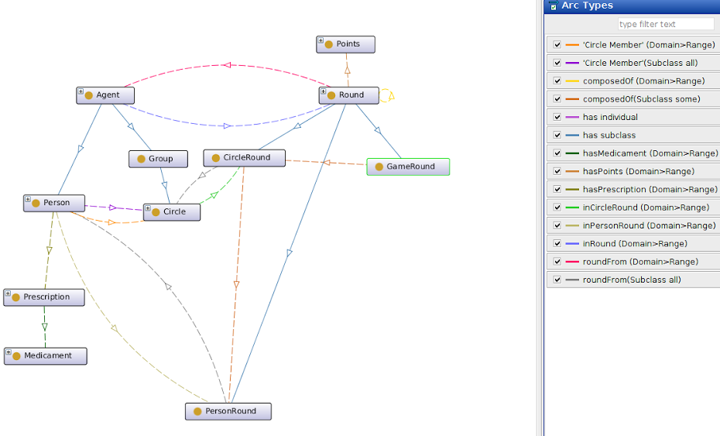
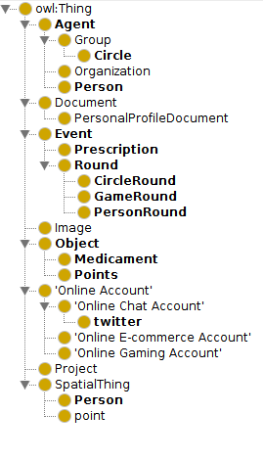
Ontologie utilisée

Slide 8

Des questions ?

